Slide 1
光
5.1
动
劳
荣
最
LABOR DAY
五一劳动节活动主题班会
汇报人：xxx
时间：2030.5.1

Slide 2
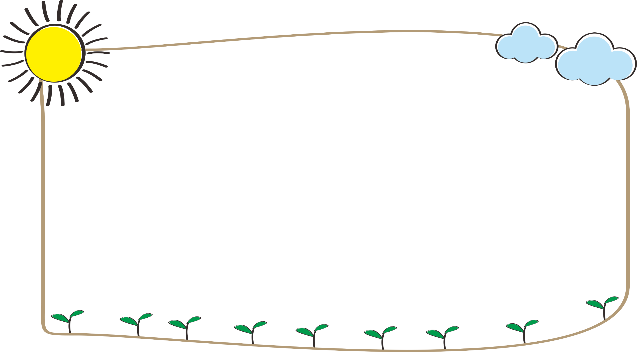
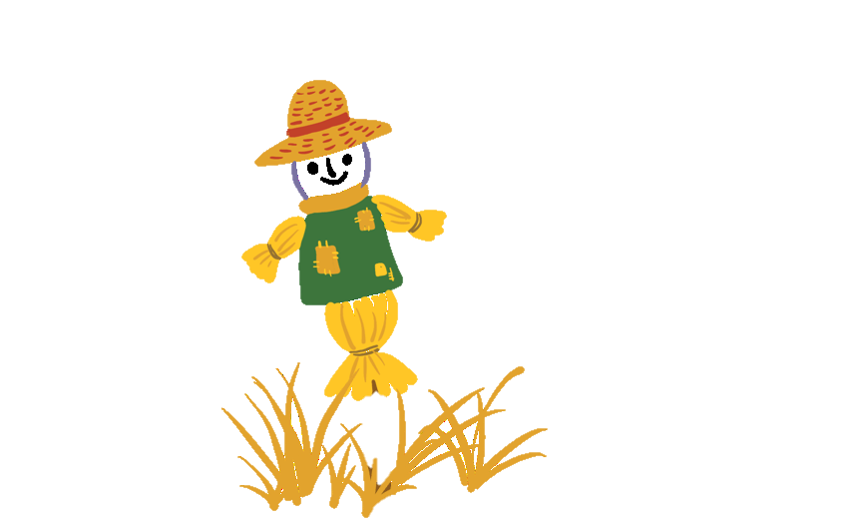
目
录
劳动节的由来和意义
1
2
近代劳动者
辛勤的劳动者
3
4
我是小小劳动者
5
劳动节名言和歌曲

Slide 3
1
劳动节的由来和意义

Slide 4
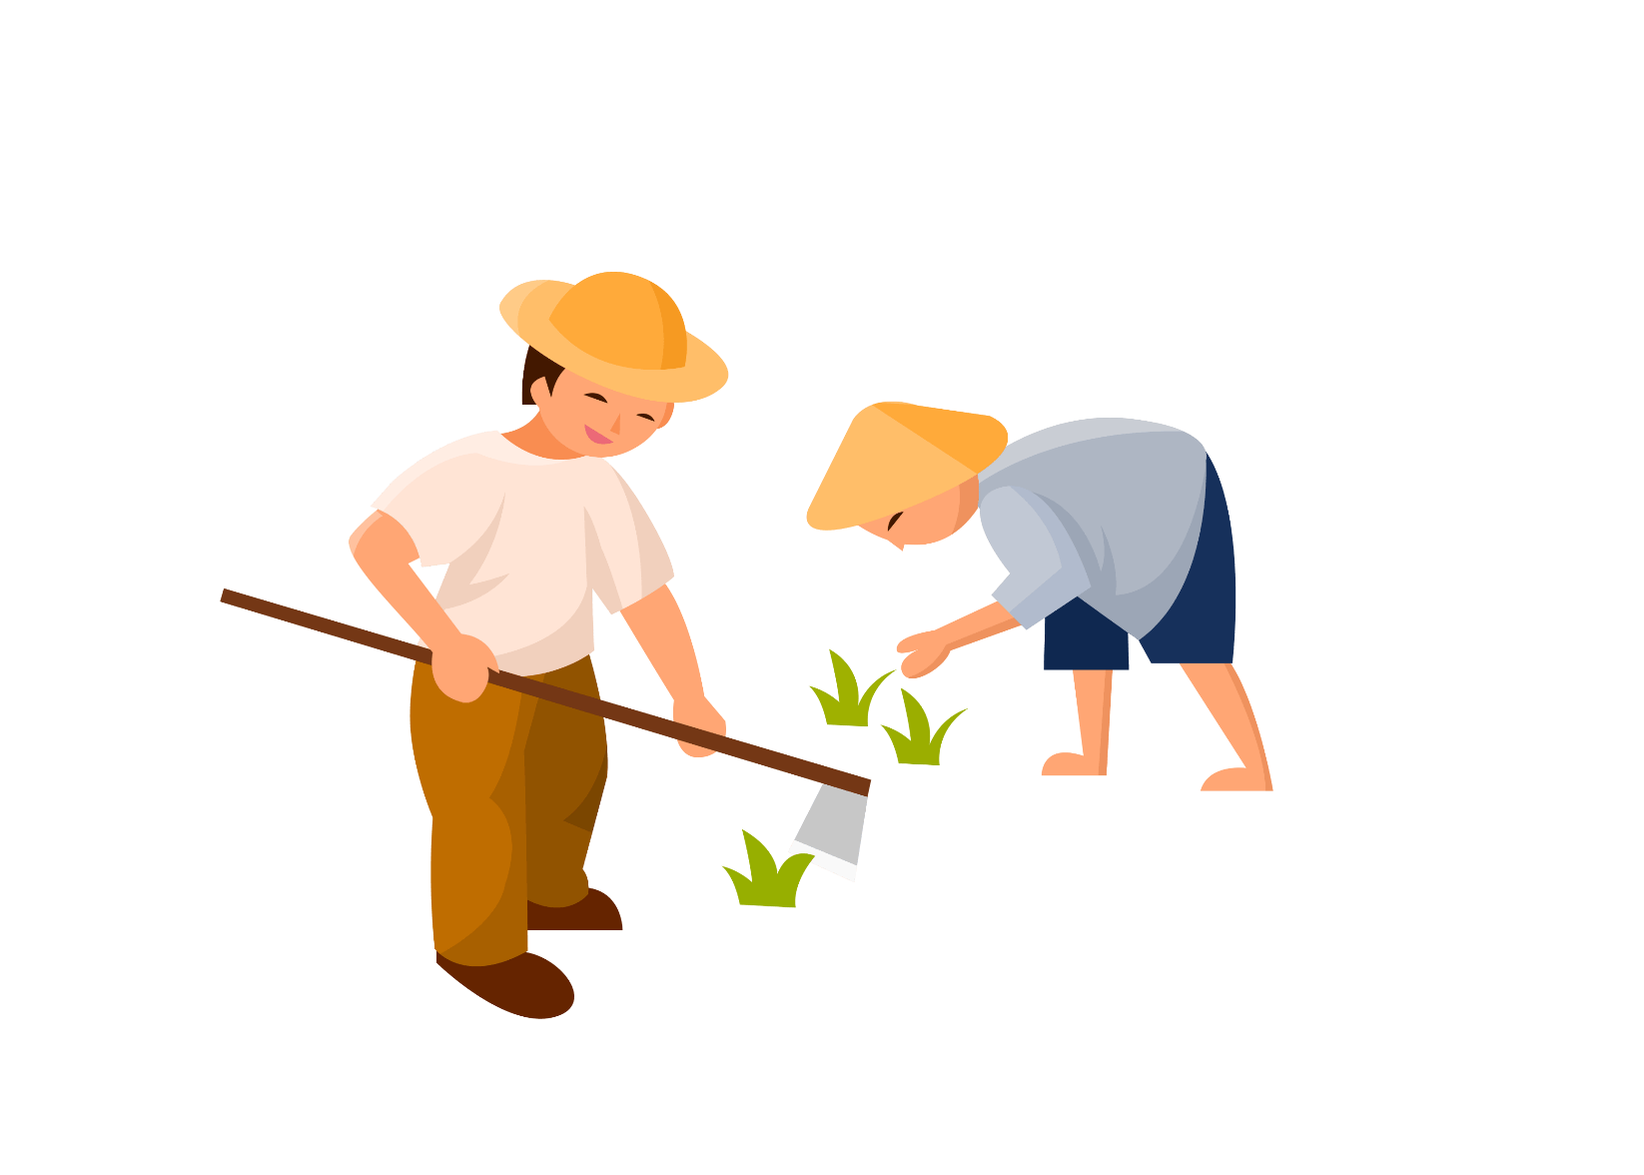
劳动节的意义和由来
劳动节的由来
五一国际劳动节源于美国芝加哥城的工人大罢工。1886年5月1日，芝加哥的216816名工人为争取实行八小时工作制而举行大罢工，经过艰苦的流血斗争，终于获得了胜利。为纪念这次伟大的工人运动，1889年7月，在恩格斯组织召开的第二国际成立大会上宣布将每年的五月一日定为国际劳动节。这一决定立即得到世界各国工人的积极响应。
1890年5月1日，欧美各国的工人阶级率先走向街头，举行盛大的示威游行与集会，争取合法权益。从此，每逢这一天世界各国的劳动人民都要集会、游行，以示庆祝，并公众放假。

Slide 5
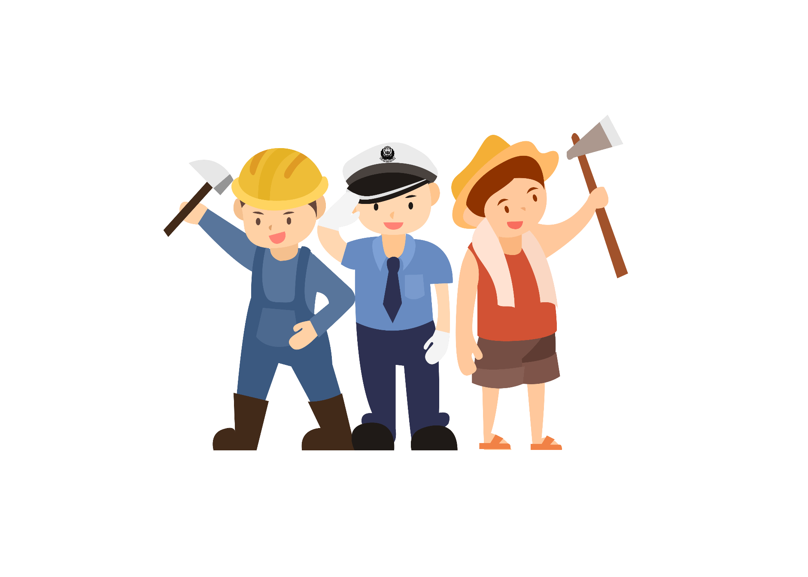
劳动节的意义和由来
劳动节的意义
五一国际劳动节是全世界无产队级、劳动人民的共同节日。此节源于美国芝加哥城的工人大罢工。1886年5月1日，芝加哥的二十一万六千余名工人为争取实行八小时工作制而举行大罢工，经过艰苦的流血斗争，终于获得了胜利。
为纪念这次伟大的工人运动，1889年7月第二国际宣布将每年的五月一日定为国际劳动节。
国际劳动节的意义在于劳动者通过斗争，用顽强、英勇不屈的奋斗精神，争取到了自己的合法权益，是人类文明民主的历史性进步，这才是五一劳动节的精髓所在。

Slide 6
2
近代的劳动者

Slide 7
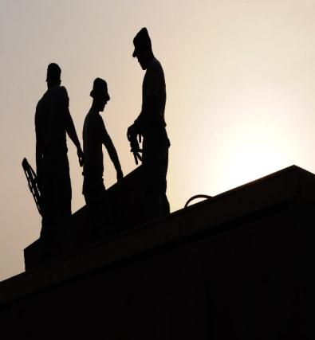
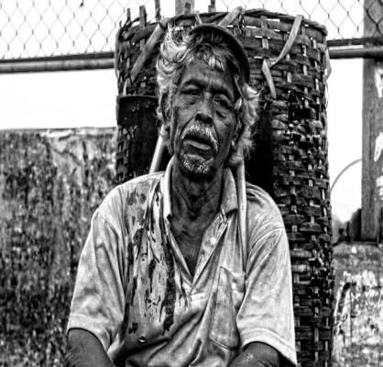
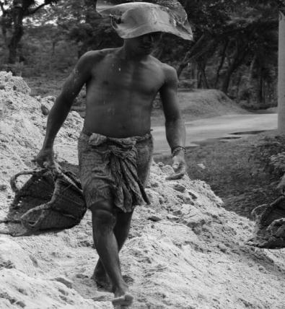
近代劳动者
50
年代

Slide 8
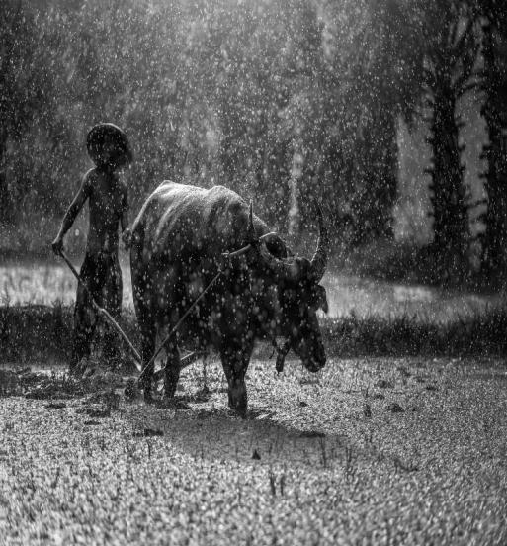
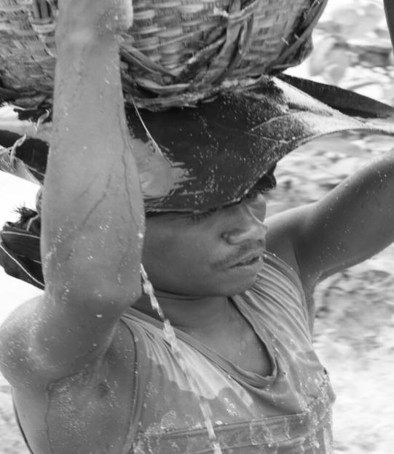
近代劳动者
60
年代

Slide 9
近代劳动者
70
年代

Slide 10
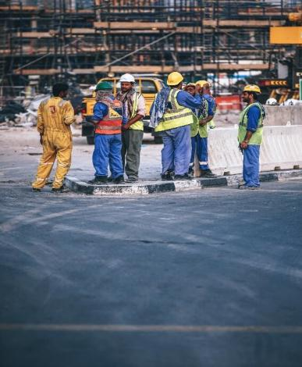
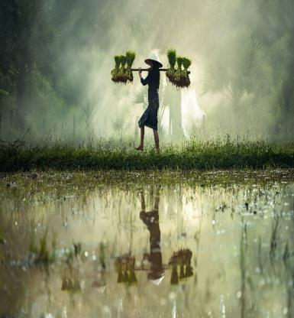
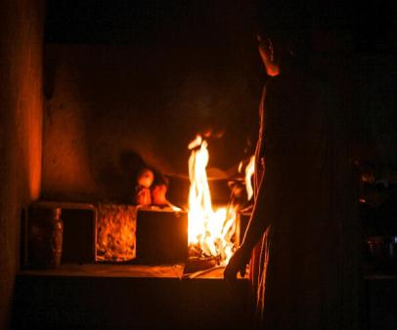
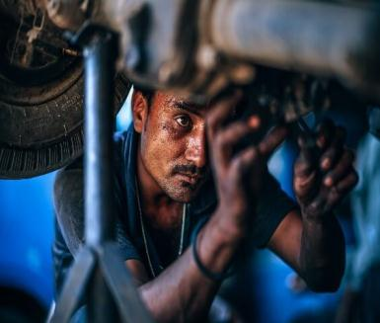
近代劳动者
80
年代

Slide 11
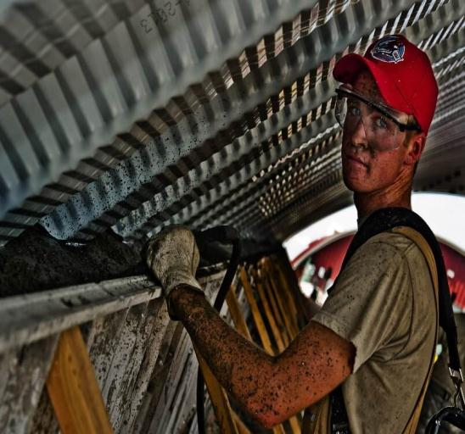
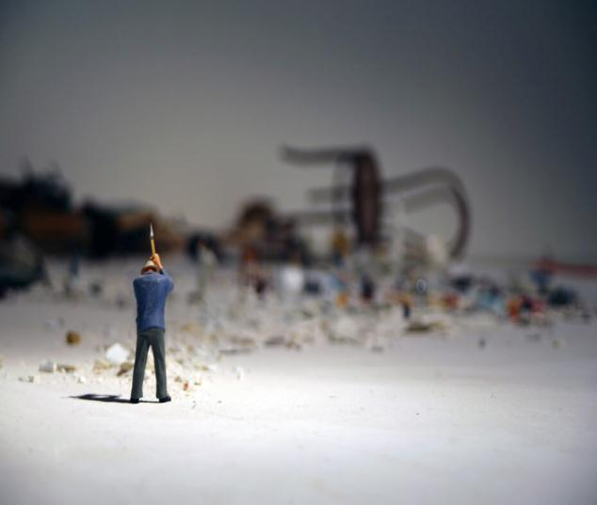
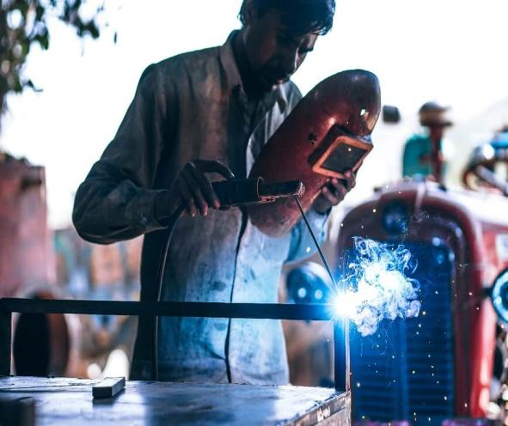
近代劳动者
90
年代

Slide 12
3
辛勤的劳动者

Slide 13
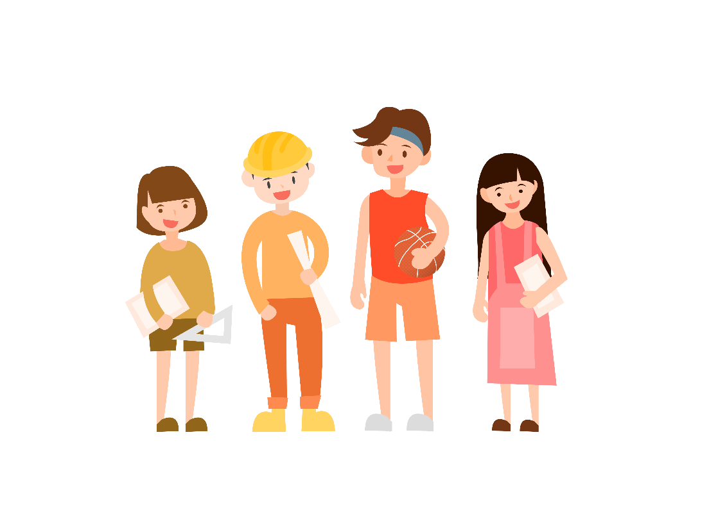
辛勤的劳动者
五月一日，是全世界劳动人民的节日，在我们身边，每天都会看到许许多多勤劳的人们。
光
动
最
荣
劳

Slide 14
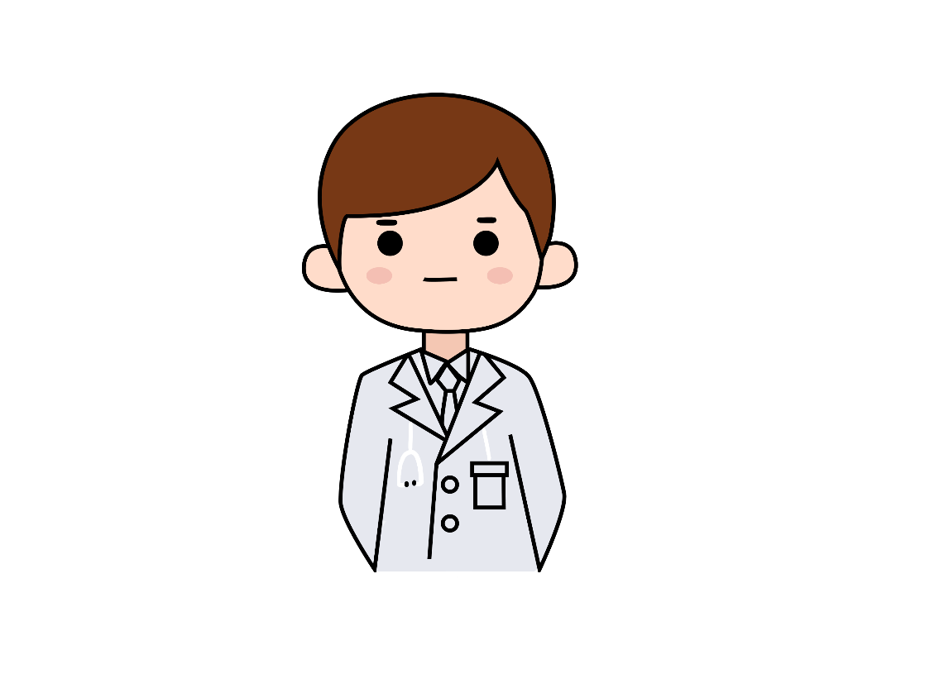
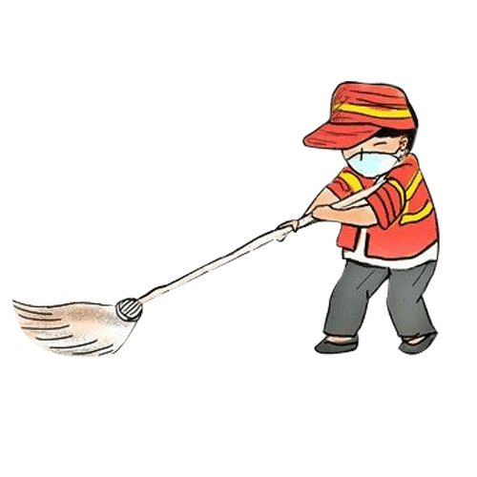
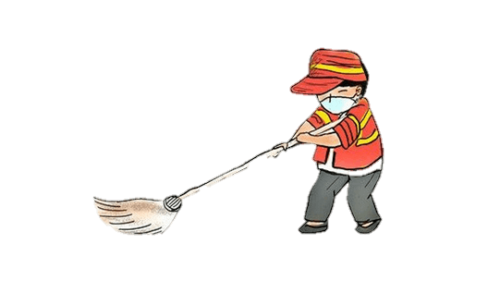
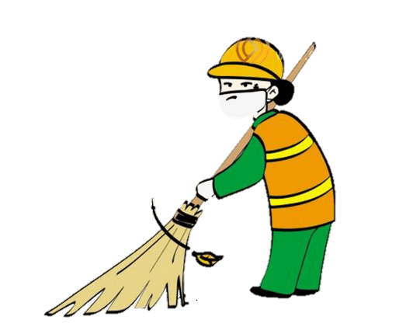
辛勤的劳动者
劳
动
清晨，当你还在梦中的时候，清洁工人就把每条大街小巷都扫了一遍。
医院里，医生和护士匆忙的工作着，全靠它们的帮助，病人们才能恢复健康。

Slide 15
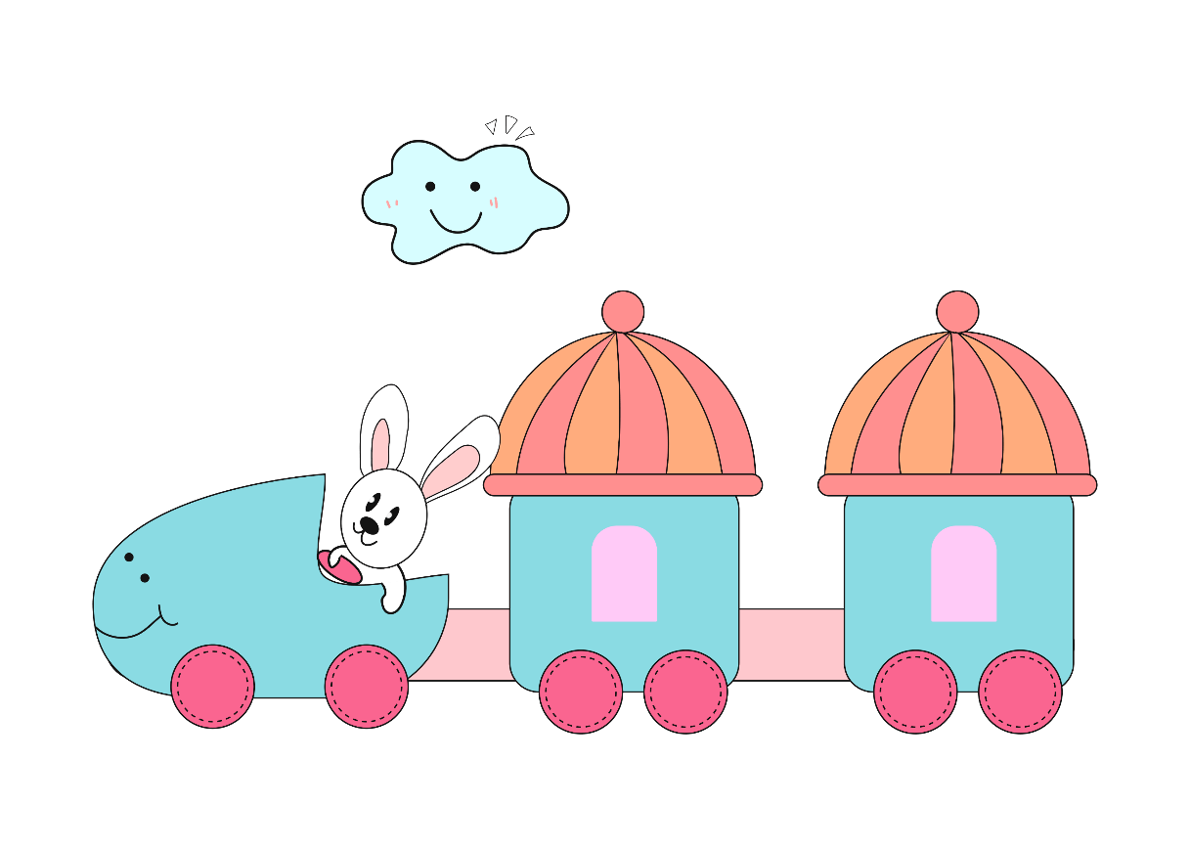
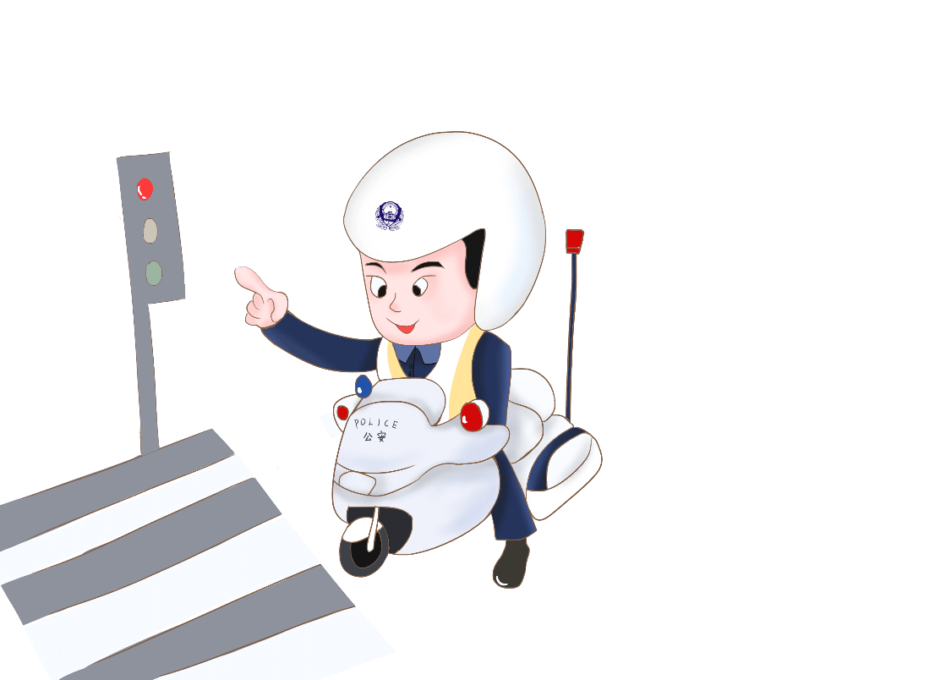
辛勤的劳动者
人
民
如果没有开车的司机伯伯，人们哪也去不了。
交警叔叔不管刮风还是下雨都会坚守在自己的岗位上。

Slide 16
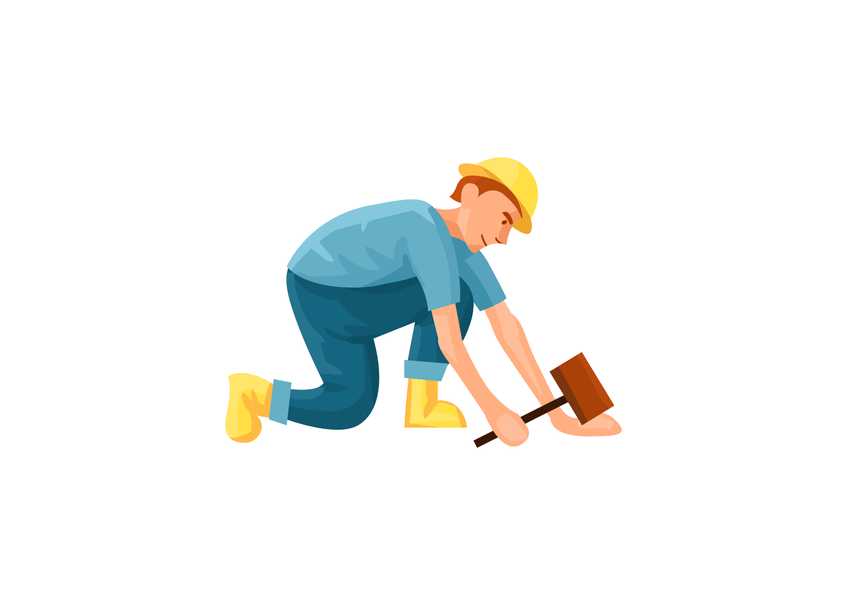
辛勤的劳动者
光
荣
田野里的农民伯伯晒着火辣辣的太阳，流着汗辛勤地播种粮食。
听，工地上传来机器的声音，那是建筑工人在为我们建造更美丽的家园。

Slide 17
4
我是小小劳动者

Slide 18
我是小小劳动者
劳动教育是校风建设的重要手段，也是同学们参与校风建设的途径之一。通过劳动，可以培养全校学生的集体荣誉感和高度的责任感，培养学生热爱劳动，珍惜劳动成果的优良品质和良好的卫生习惯，增强学生学会生存、学会生活、学会学习的实际本领。在劳动中创造美，体会劳动的乐趣。

Slide 19
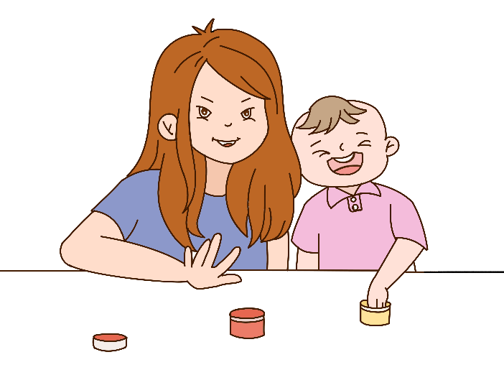
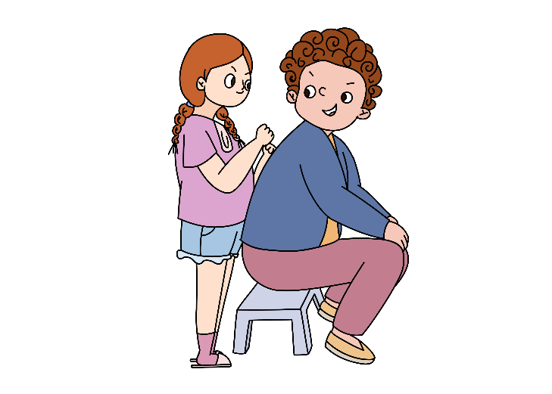
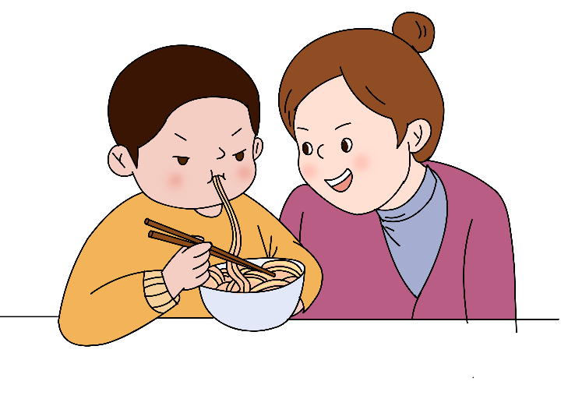
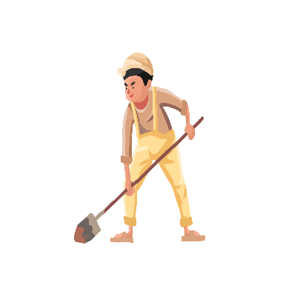
我是小小劳动者
在
家
要帮妈妈打扫卫生
要帮助妈妈擦桌、扫地
要帮助妈妈按摩
要帮助妈妈做饭
除了以上的家务劳动，我们还需要帮助爸爸妈妈干更多的活儿，分担爸爸妈妈的辛苦，做个爱劳动的好孩子。

Slide 20
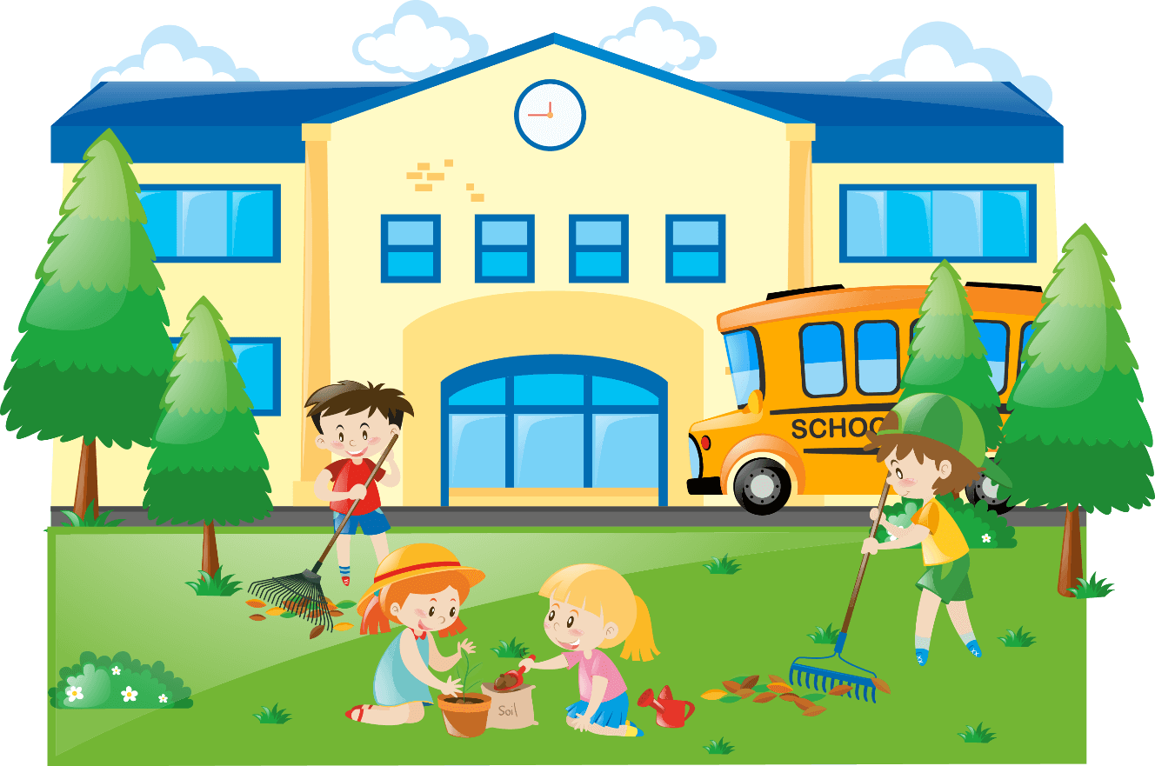
我是小小劳动者
在
校
开展以班级为单位的大扫除活动。清理班级卫生死角，做到窗明几净，物品摆放整齐。人人动手，参与劳动，清洁班级，美化校园。
要求：
1、打扫及时、干净。
2、爱护劳动工具，并将劳动工具摆整齐。
3、珍惜劳动成果，主动捡起地面垃圾。
4、每天下午放学要将凳子放在桌上。

Slide 21
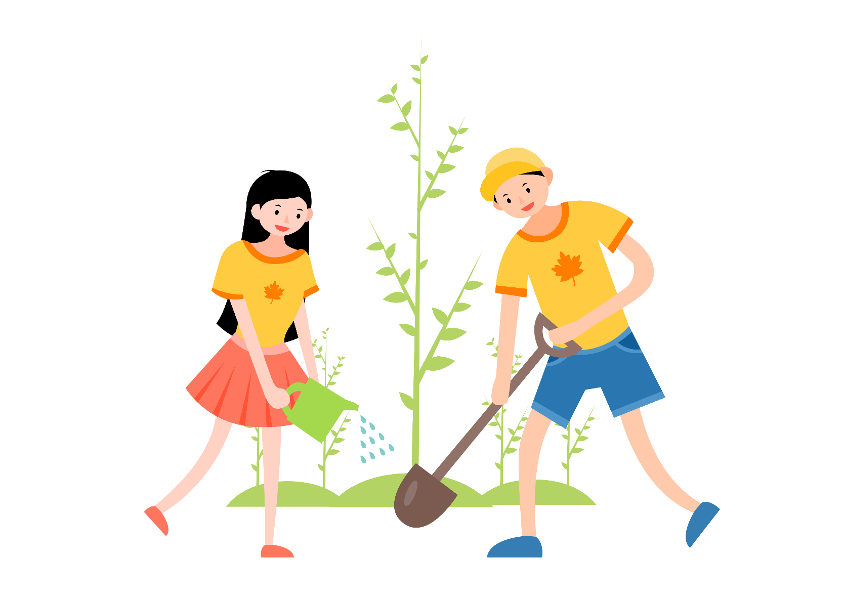
我是小小劳动者
倡
议
节约用水，一水多用，别让生命之泉空流
节约用纸，珍惜森林资源
节约用电，不过早开灯，人走灯熄
保持地面清洁，不随手乱扔垃圾珍惜劳动成果
认真做好值日，营造良好学习环境
做好自己力所能及的事，让我们一起为这一 集体做出绵薄之力

Slide 22
5
劳动节的名言和歌曲

Slide 23
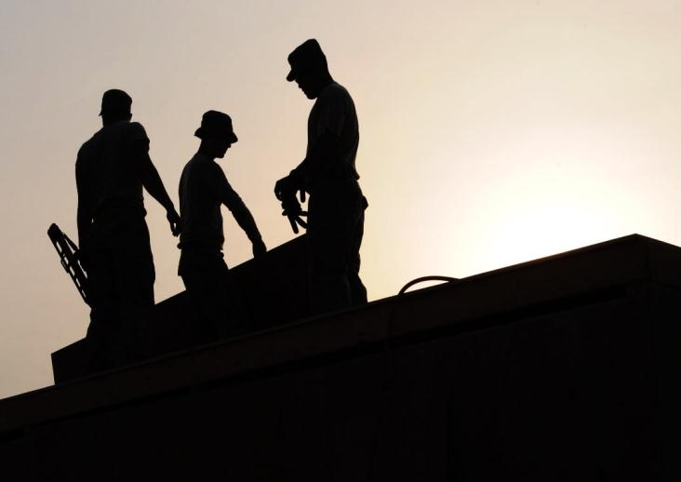
劳动节的名言和歌曲
名
言
高尔基：不怕天寒地冻，就怕手脚不动
欧里庇得斯：美德在劳动中产生
西塞罗：劳动使人忘忧
西塞罗
高尔基：只有人的劳动才是神圣的
爱因斯坦：成功＝艰苦劳动＋正确方法＋少谈空话

Slide 24
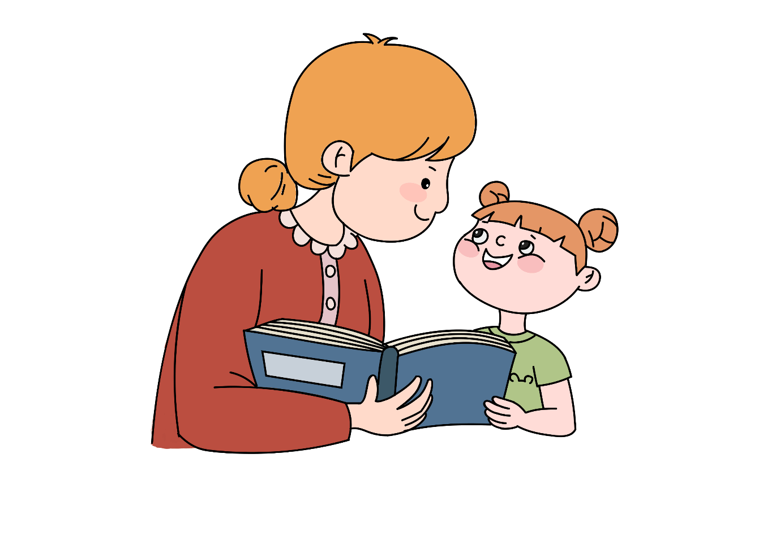
劳动节的名言和歌曲
诗
歌
为劳动者高歌
闪闪发亮的“五·一” 是劳动者灿烂的日子 一个个闪光的“年轮” 跳跃着劳动者的自豪。 劳动，是劳动者的神圣； 劳动，是劳动者的荣耀。 是劳动，带来了民族的振兴； 是劳动，迎来了祖国的富饶； 是劳动，推动了社会的进步； 我们为劳动者欢呼高歌 劳动者健步走向未来 未来将更加光辉、灿烂、美好！
《五一颂》

Slide 25
劳动节的名言和歌曲
歌
曲
自 理 拍 手 歌
你拍一，我拍一，我们不做小皇帝。
你拍二，我拍二，自理自立要牢记。
你拍三，我拍三，早早起床穿衣衫。
你拍四，我拍四，洗脸刷牙要细致。
你拍五，我拍五，学校生活要刻苦。
你拍六，我拍六，依靠别人没成就。
你拍七，我拍七，衣物书本放整齐。
你拍八，我拍八，热爱劳动人人夸。
你拍九，我拍九，良好习惯要持久。
你拍十，我拍十，争做自理小卫士。

Slide 26
光
5.1
动
劳
荣
最
LABOR DAY
班会结束，感谢聆听！
汇报人：xxx
时间：2020.4.10

